Slide 1

Государственное бюджетное профессиональное
образовательное учреждение города Москвы ​
«Колледж малого бизнеса № 4»
Курсовая работа на тему:
«Разработка информационной системы для учета компьютерной техники»
Работу выполнил Штыков Никита Сергеевич
Студент группы ИПС-21.22
Москва, 2024​

Slide 2
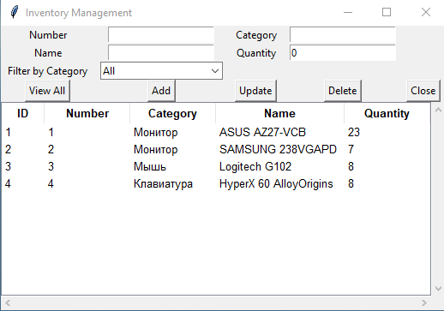
Цель курсовой работы:
Целью данной курсовой работы является разработка эффективной информационной системы, предназначенной для учета компьютерной техники. В рамках данного проекта планируется создать инструмент, который позволит эффективно отслеживать, управлять и обновлять информацию о компьютерном оборудовании в организации.
На рисунке 1 представлен итоговый вариант десктоп-приложения для учета компьютерной техники.
Рисунок 1. Информационная система для учета компьютерной техники

Slide 3
Задачи курсовой работы:
Определение функциональных и нефункциональных требований к разрабатываемой информационной системе.
Проектирование структуры базы данных для хранения информации о компьютерной технике, включая модели, серийные номера, технические характеристики и историю обслуживания.
Разработка пользовательского интерфейса системы, обеспечивающего удобство использования и эффективное взаимодействие с пользователями.
Разработка функционала для автоматизации процессов инвентаризации, обновления и ремонта компьютерной техники.
Проведение тестирования разработанной информационной системы для проверки ее функциональности, надежности и соответствия требованиям.
Написание отчета о выполненной работе, включая описание процесса разработки, полученные результаты и рекомендации по дальнейшему использованию и совершенствованию системы.

Slide 4
Анализ требований для создания ИС
Для создания информационной системы для учета компьютерной техники необходимо рассмотреть и проанализировать предметную область для корректной работы ИС;
Определить перечень данных, которые необходимо хранить в электронной библиотеке для дальнейшего исправного и комфортного функционирования системы (Номер, Название техники, Категория, Количество;
Сформулировать функциональные требования к системе (Добавление новых данных, сортировка по категории, кнопки добавления и удаления)

Slide 5
Технологии и инструменты:
Для создания данной информационной системы использовались такие технологии и инструменты, как:
Python для разработки бэкэнд-части и пользовательского интерфейса системы
MySQL Система управления базами данных;
Visual Studio Code для разработки программы.

Slide 6

Выбор программы для создания ИС
Visual Studio Code предоставляет удобное и легкое в использовании средство разработки с возможностью настройки под индивидуальные потребности.
В целом, Visual Studio Code представляет собой удобное и мощное средство разработки, которое может быть успешно использовано для создания информационной системы для учета компьютерной техники, особенно в случае небольших и средних проектов или для индивидуальной разработки.
На рисунке 2 представлен логотип Visual Studio Code.
Рисунок 2. Логотип Visual Studio Code

Slide 7
Проектирование системы
Проектирование системы является ключевым этапом в разработке информационной системы и определяет ее архитектуру, функциональность и возможности. Важно уделить достаточное внимание каждому этапу проектирования для обеспечения успешной реализации и эффективной работы системы.
Выбор технологий и инструментов;
Разработка архитектуры информационной системы (база данных и интерфейс десктоп-приложения);
Проектирование структуры базы данных;
Тестирование и отладка
Внедрение и отладка

Slide 8
Реализация информационной системы
Реализация информационной системы для учета компьютерной техники включает в себя следующие шаги:
Разработка фронтенда и бэкенда системы
Документирование: Создание документации по системе
Поддержка и сопровождение: Предоставление технической поддержки пользователям, обновление и поддержка системы в рабочем состоянии, внесение изменений и доработок по мере необходимости.

Slide 9
Тестирование информационной системы
После создания информационной системы было выполнено несколько видов тестирования:
Модульное тестирование: Проведение тестирования отдельных компонентов системы (модулей) для проверки их корректности работы.
Интеграционное тестирование: Тестирование взаимодействия между различными компонентами системы для проверки их взаимодействия и совместной работы.
Пользовательское тестирование: Вовлечение конечных пользователей в тестирование системы для оценки ее удобства использования, соответствия требованиям и обнаружения возможных проблем

Slide 10
Готовая информационная система для учета Компьютерной техники
На рисунке 3 представлен вид главного окна ИС.
Рисунок 3. Главный интерфейс

Slide 11
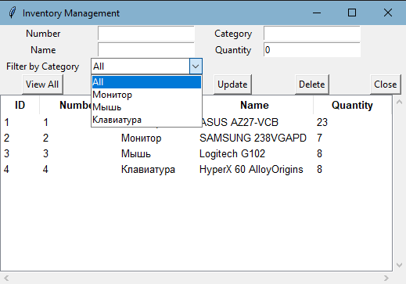
Готовая информационная система для учета Компьютерной техники
На рисунке 4 представлена система категоризации.
Рисунок 4. Система категоризации

Slide 12
Заключение
Разработанная информационная система представляет собой эффективное средство учета компьютерной техники, обеспечивающее удобство использования и высокую производительность. Она позволит оптимизировать процессы управления компьютерами в организации и повысить эффективность бизнеса.

Slide 13
Спасибо за внимание!

